Slide 1
Лекарственные растения Каменского района

Slide 2
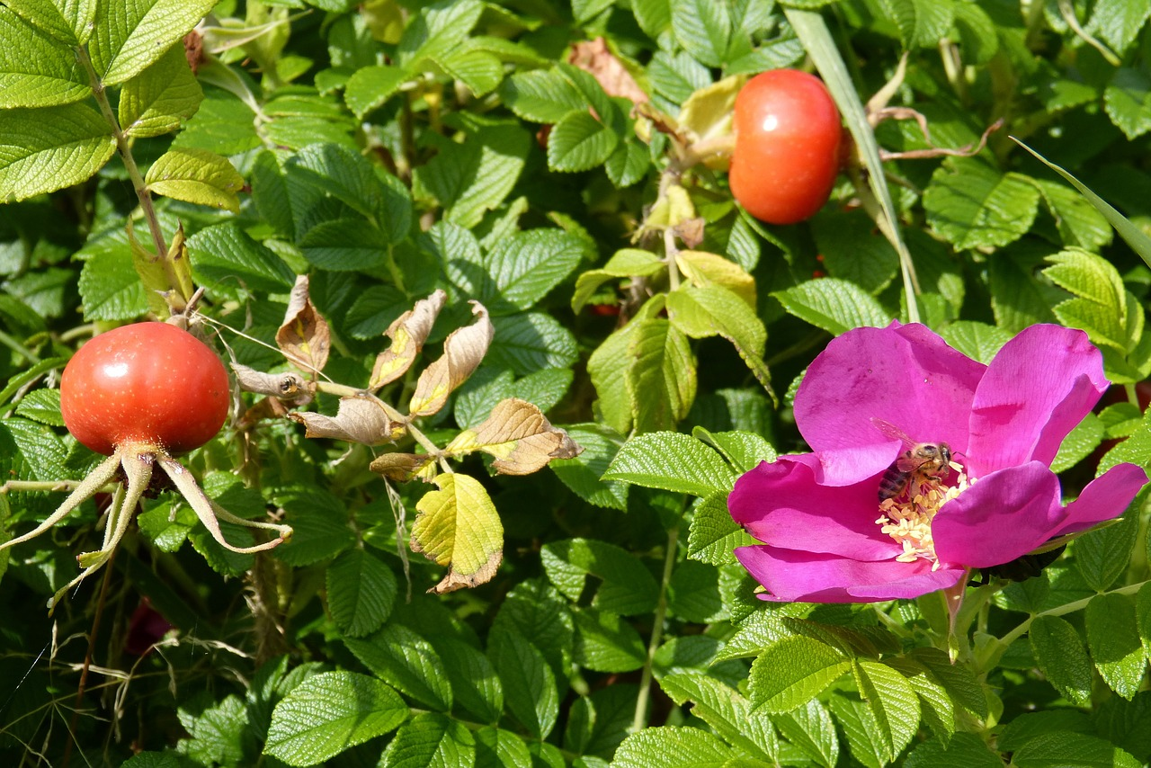
Шиповник обыкновенный

Slide 3
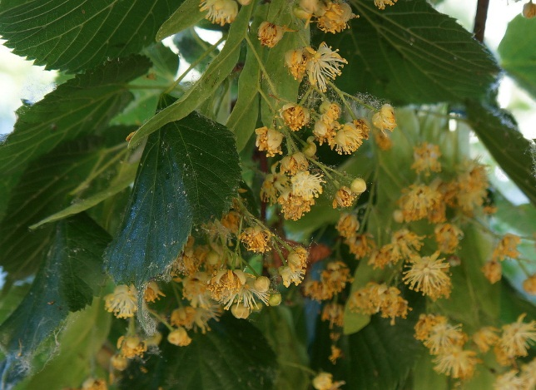
Липа мелкоплодная (уральский вид)

Slide 4
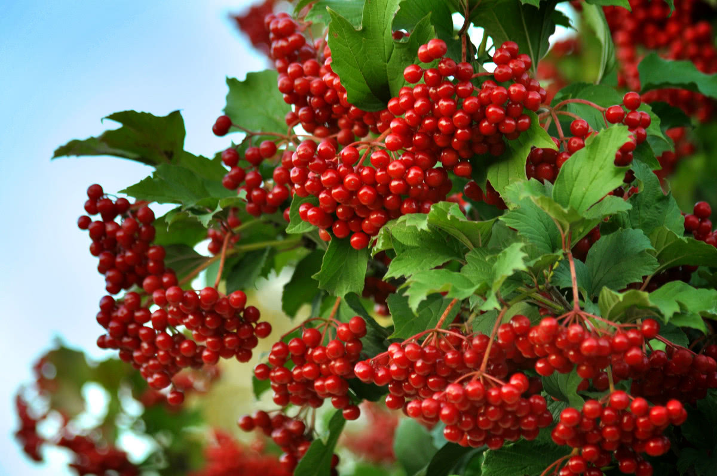
Калина обыкновенная

Slide 5
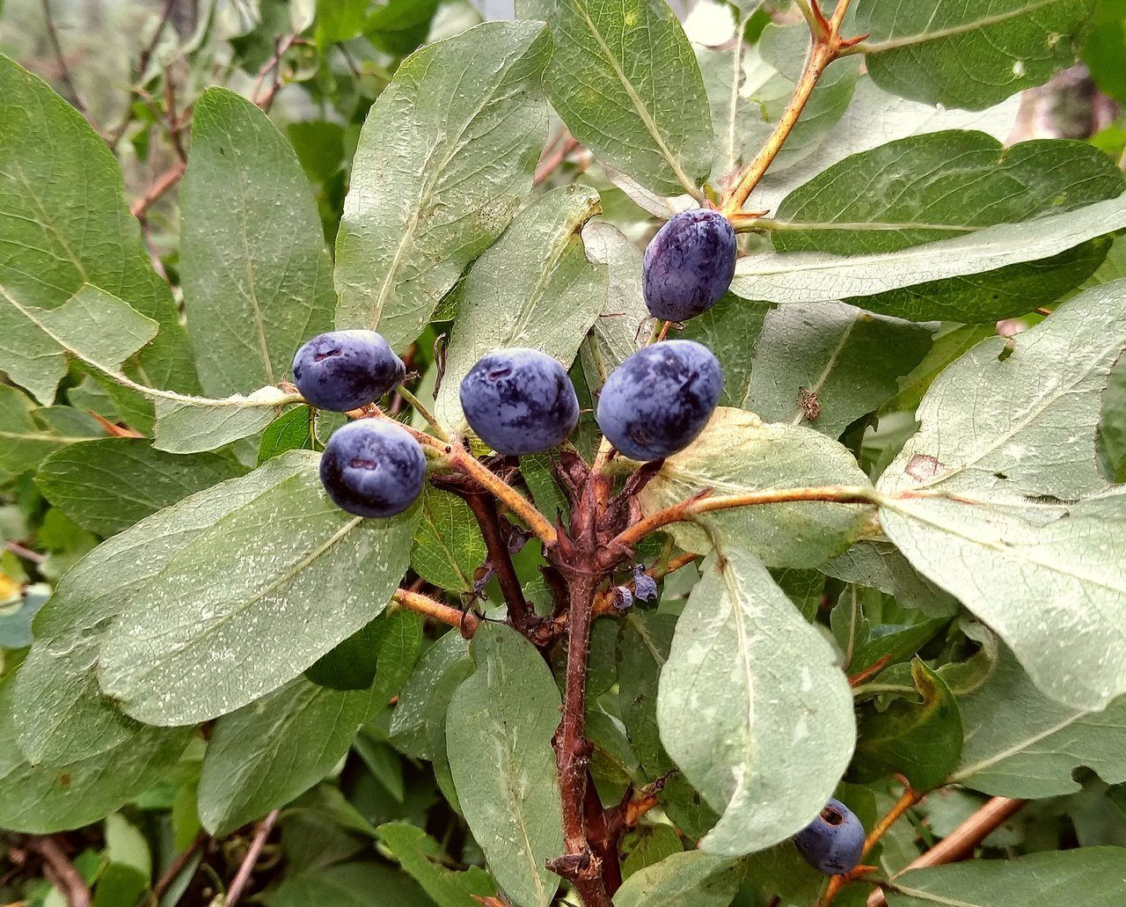
Жимолость алтайская

Slide 6
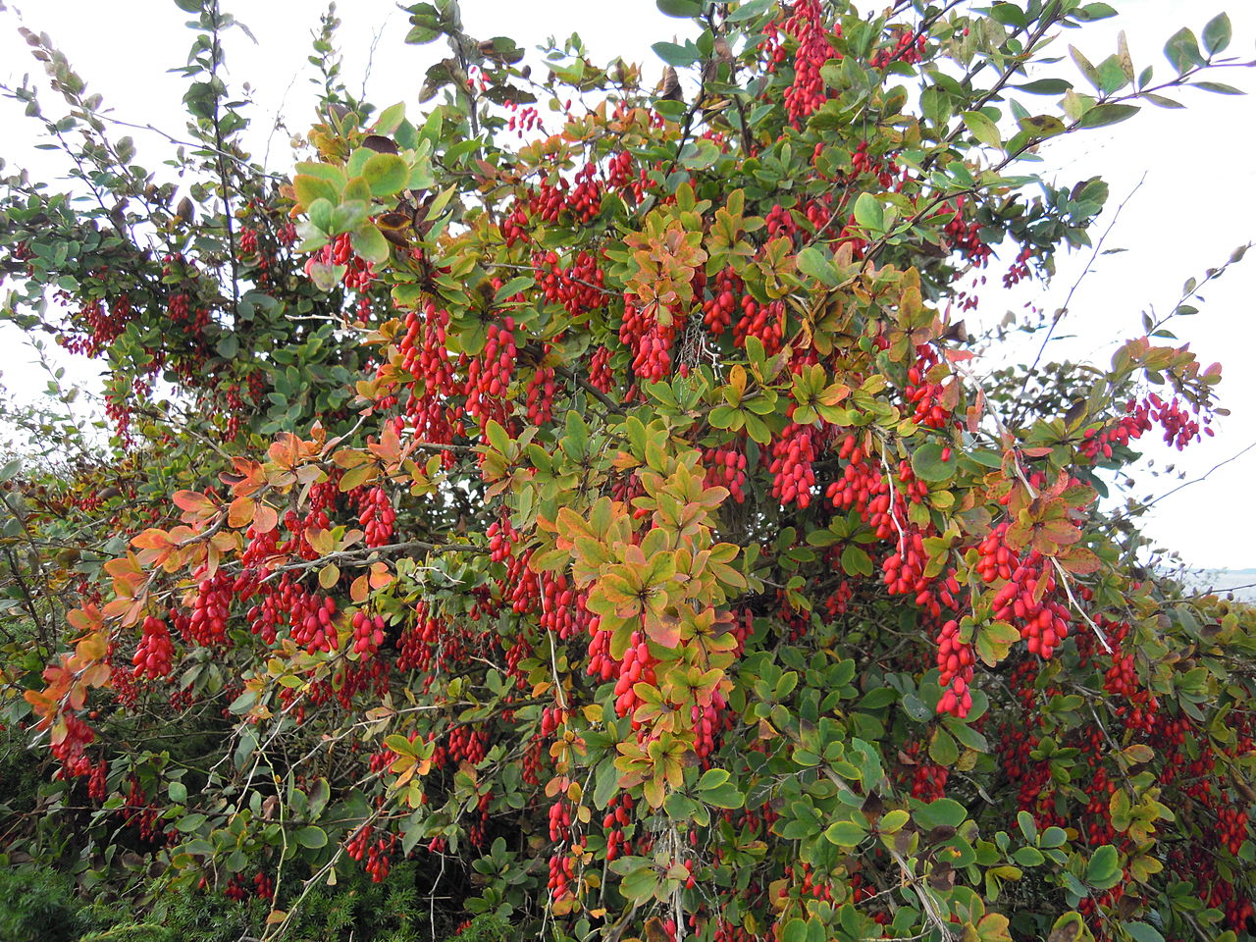
Барбарис обыкновенный

Slide 7
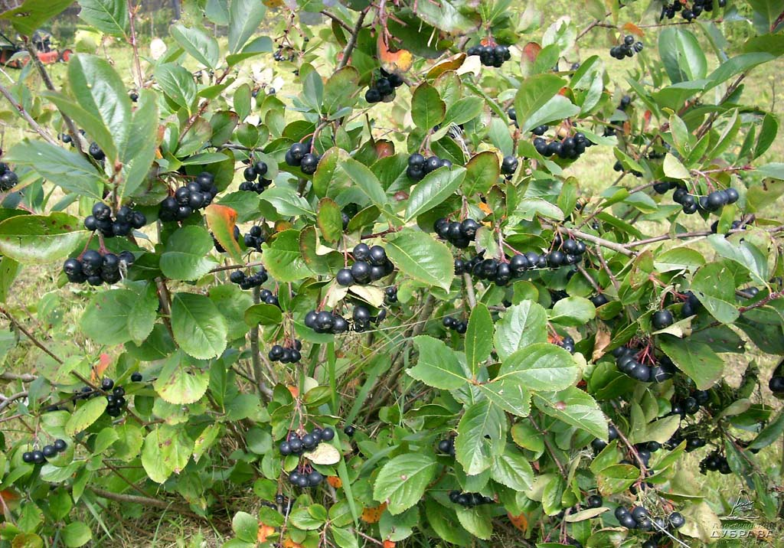
Арония черноплодная

Slide 8
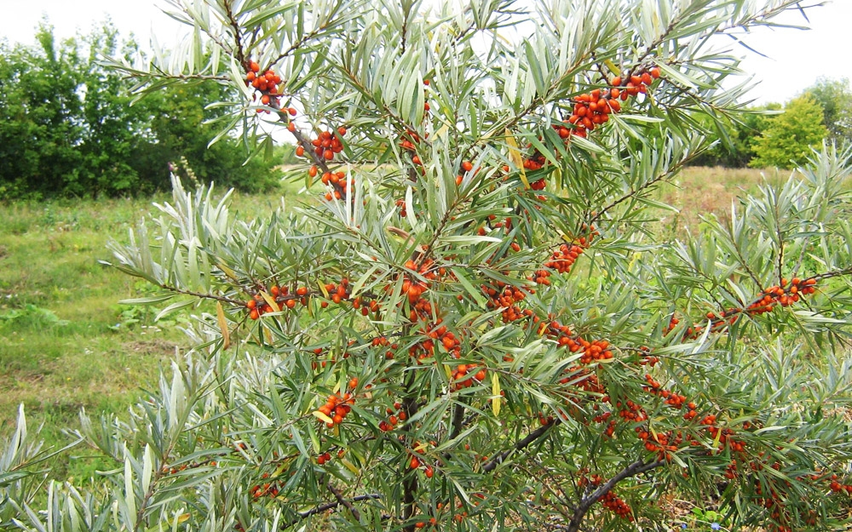
Облепиха алтайская

Slide 9
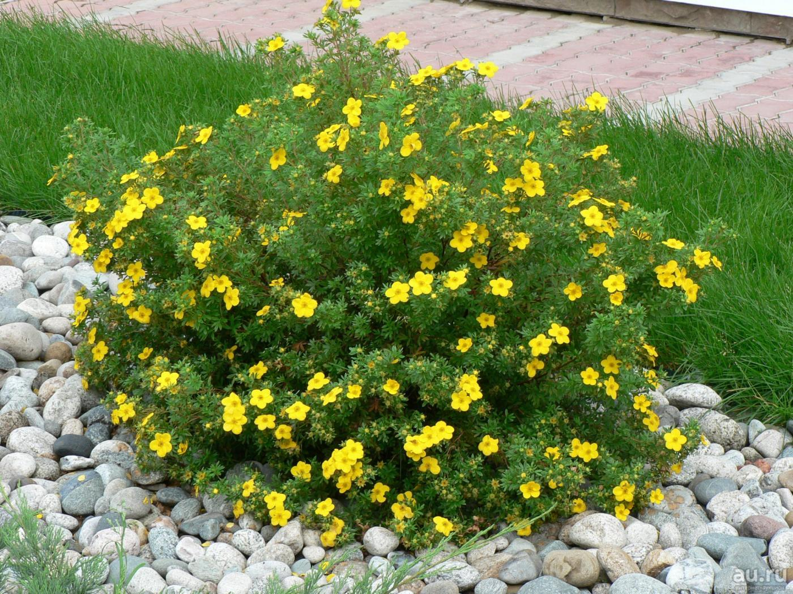
Курильский чай

Slide 10
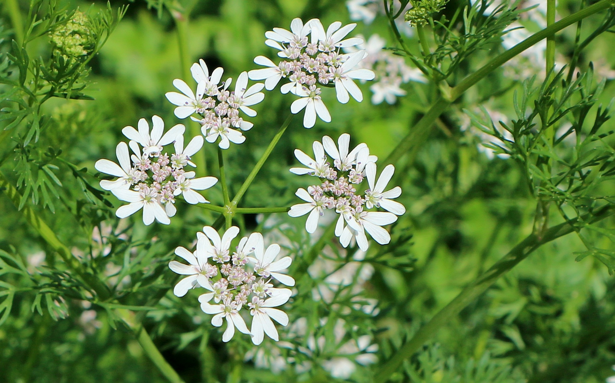
Кориандр – огородное культурное растение

Slide 11
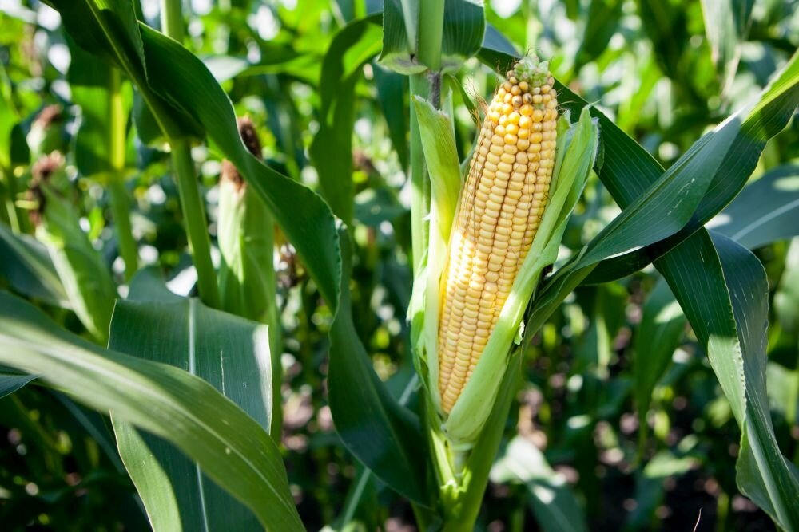
Кукуруза – культурное зерновое растение

Slide 12
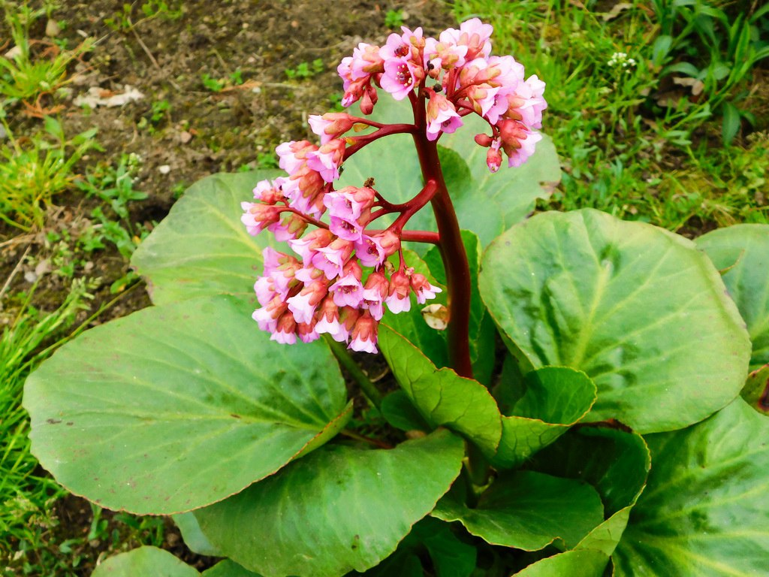
Бадан сибирский (Родом из забайкалья)

Slide 13
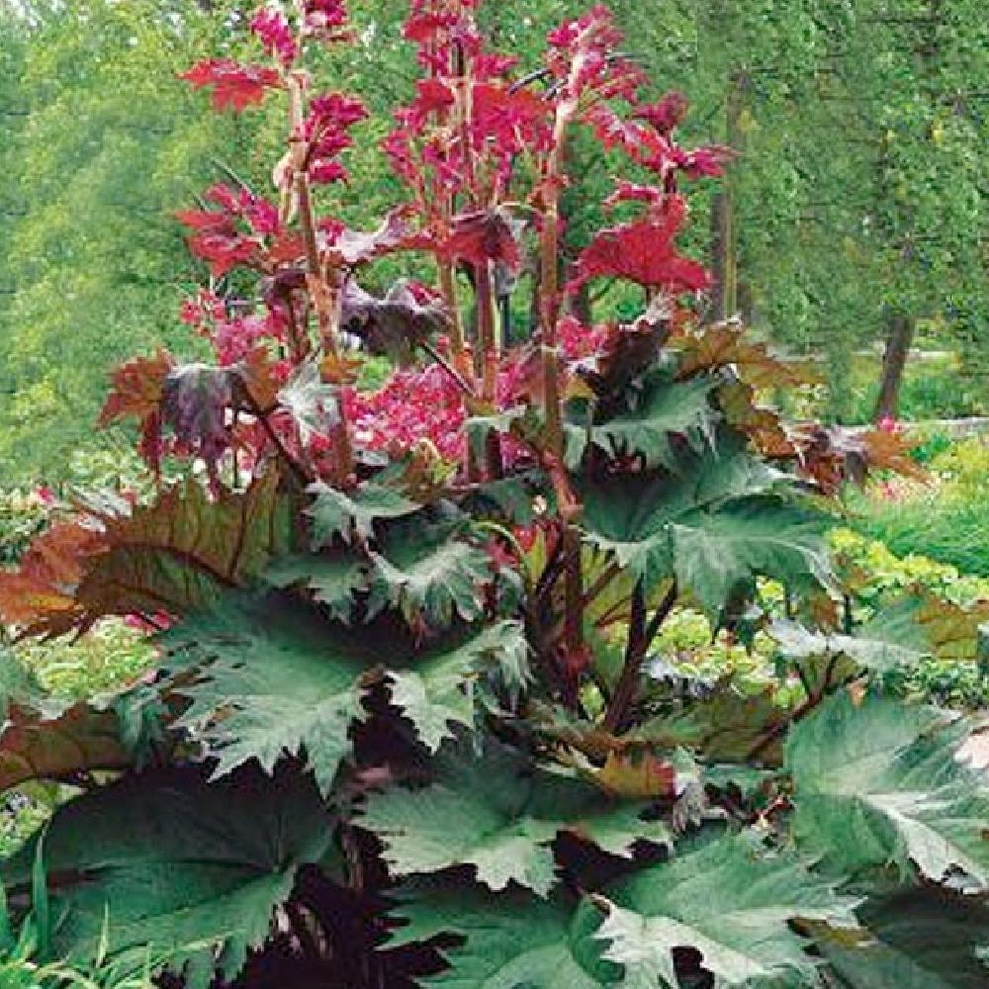
Ревень тангутский – выращиваемое культурное растение

Slide 14
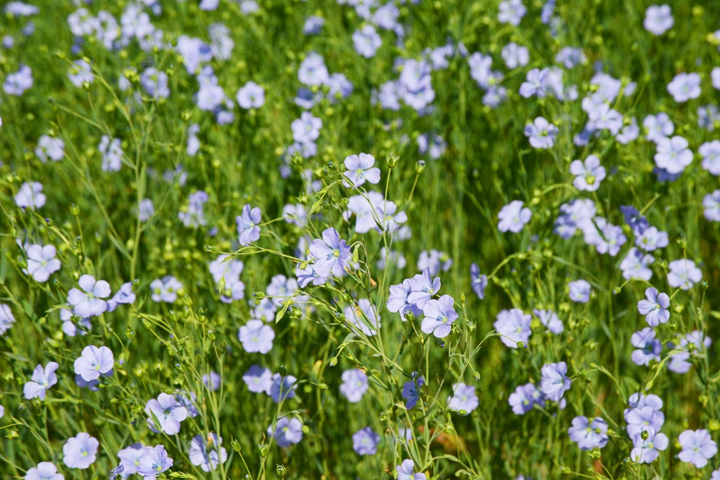
Лен посевной – культурное масличное растение

Slide 15
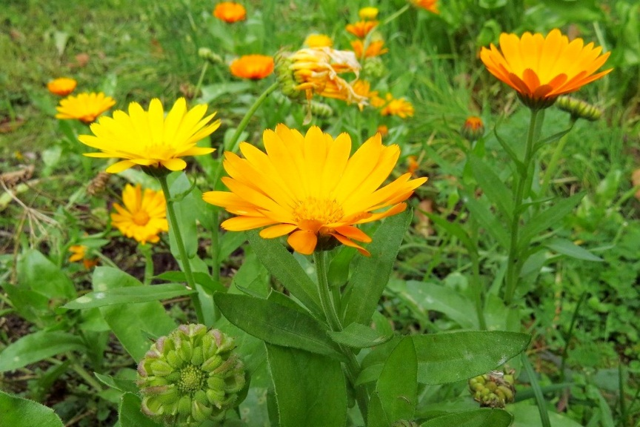
Календула лекарственная – культурное растение

Slide 16
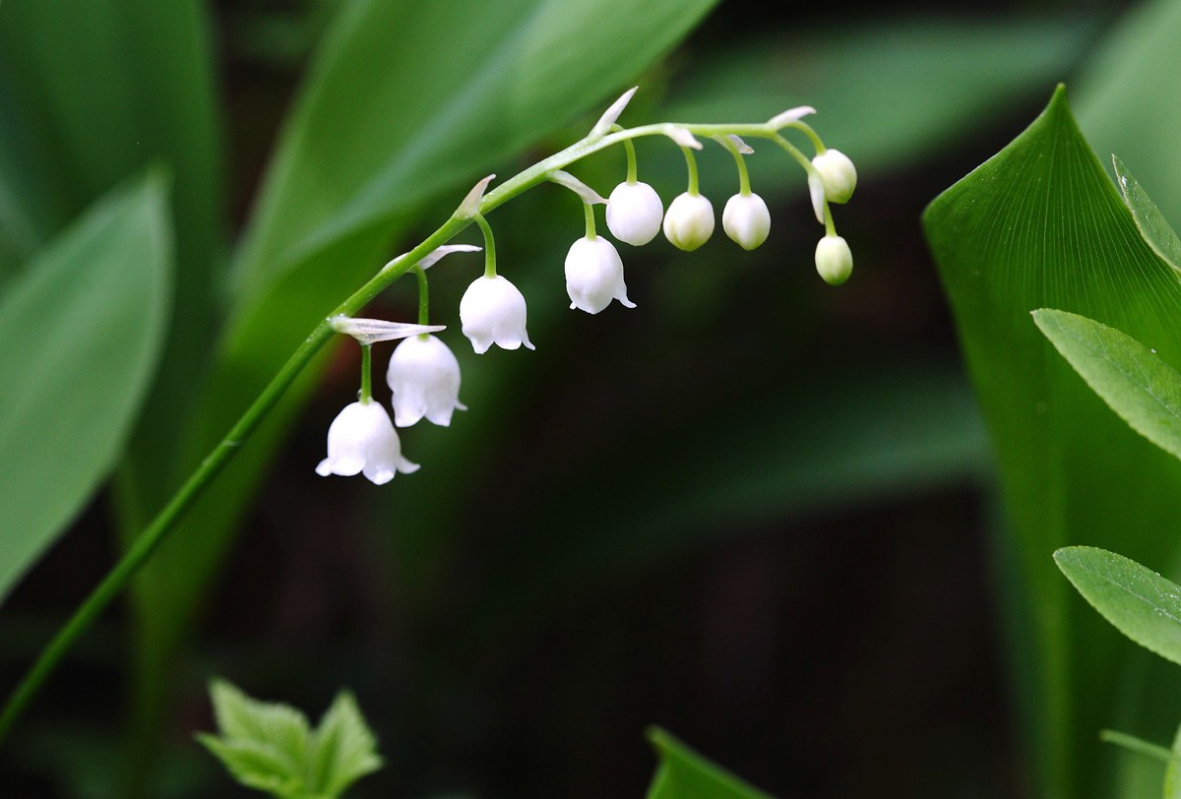
Ландыш майский – культурное растение

Slide 17
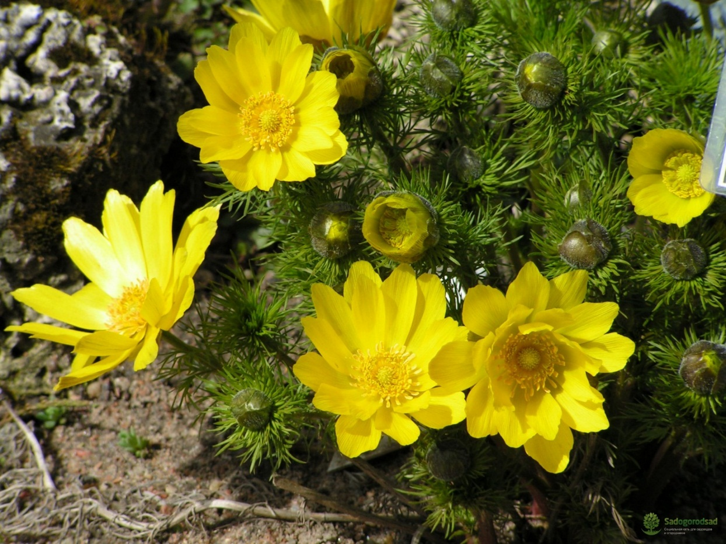
Горицвет весенний – краснокнижный вид (следующие фото растений из Каменской природы)

Slide 18
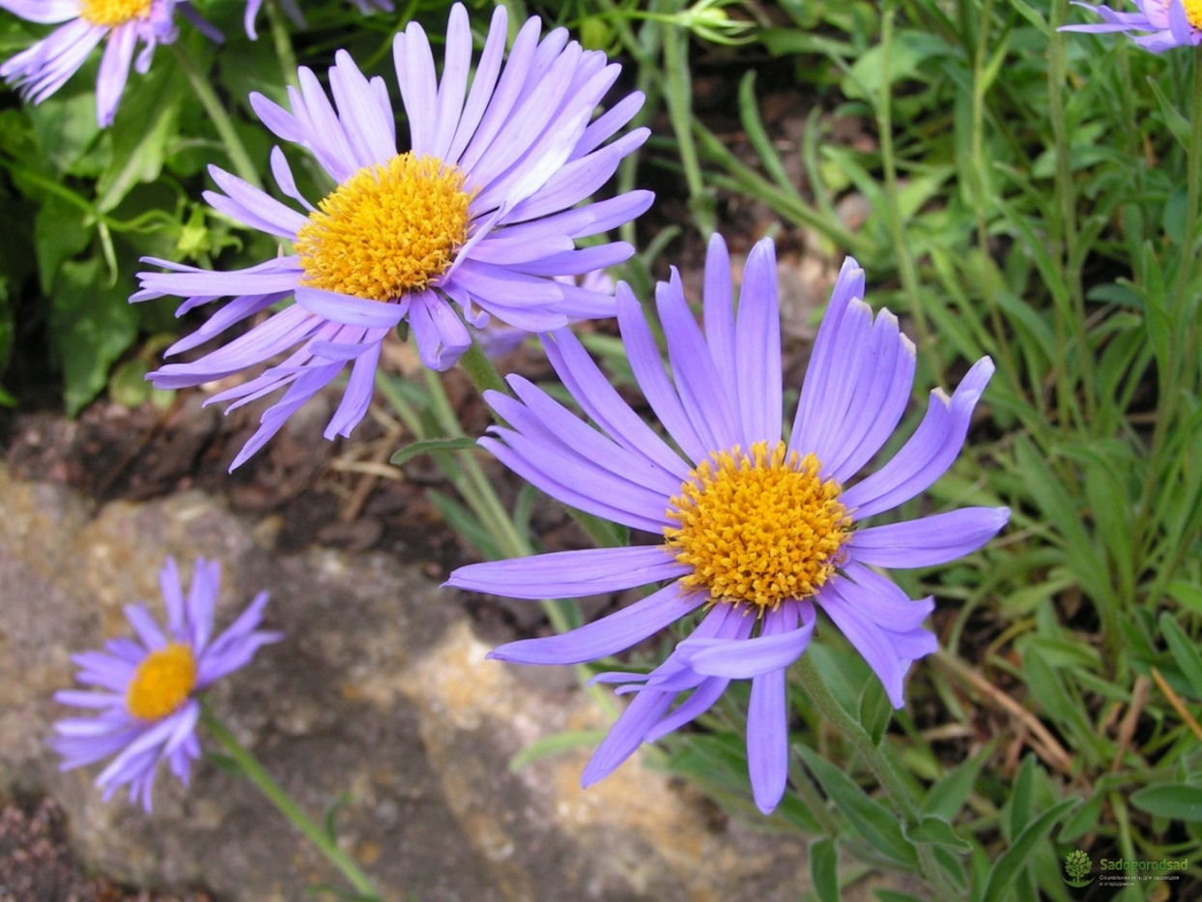
Астра альпийская – вид из Красной книги Урала

Slide 19
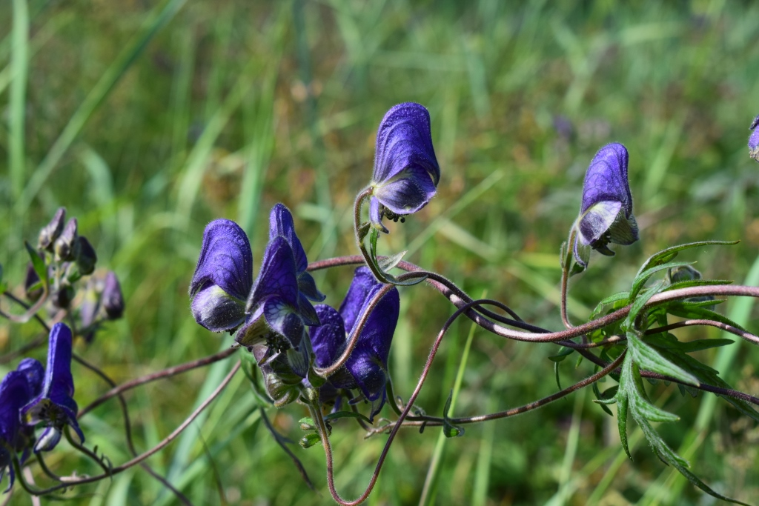
Борец вьющийся (Краснокнижный вид Каменской природы)

Slide 20
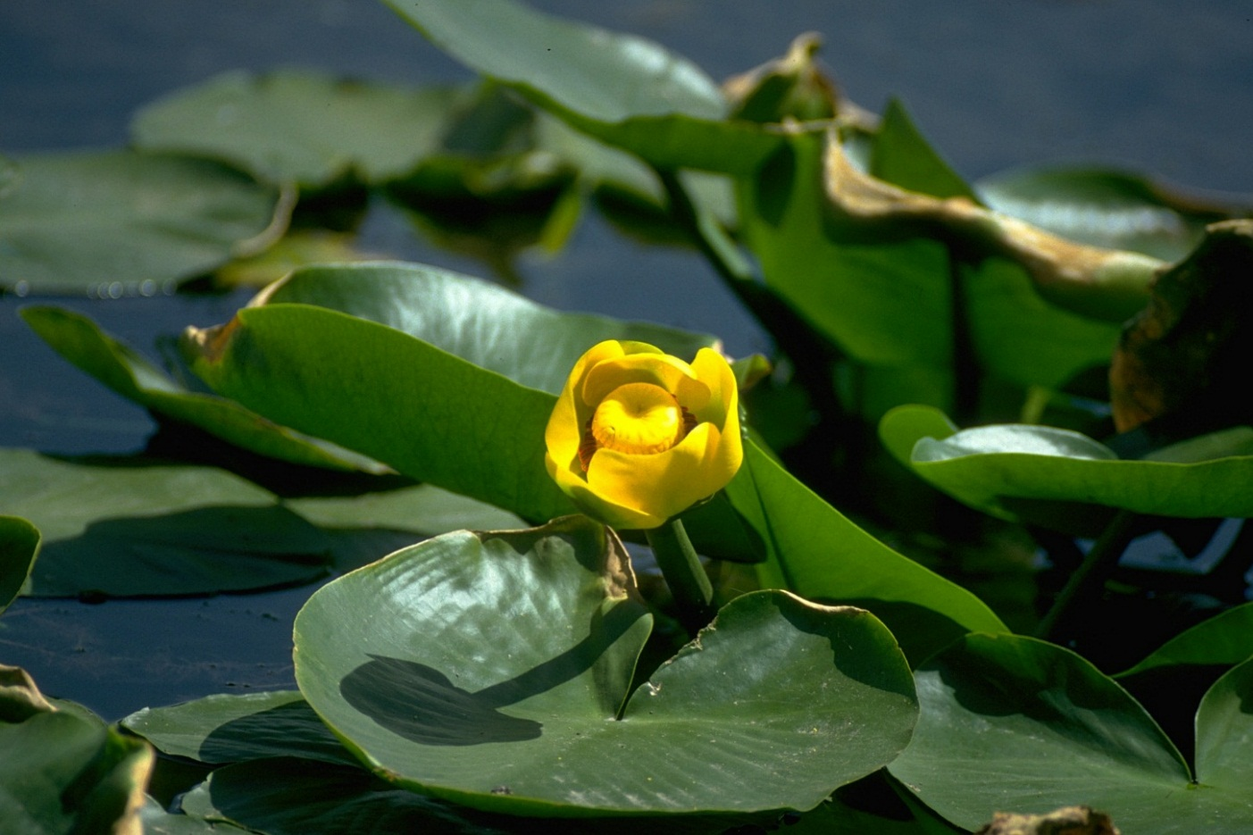
Кубышка желтая (тоже краснокнижный вид)

Slide 21
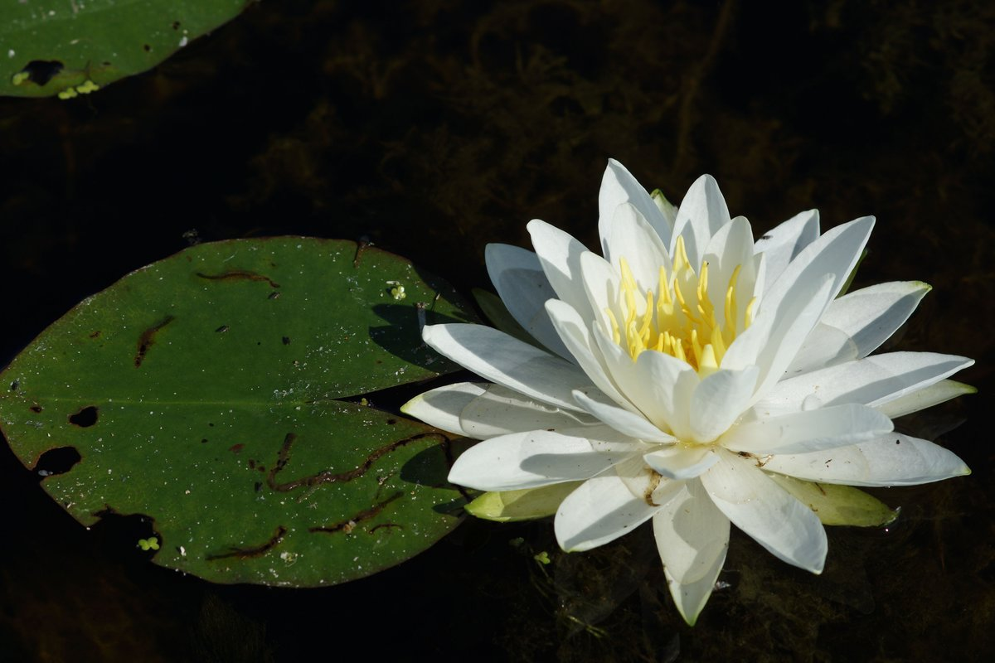
Кувшинка чисто-белая (Краснокнижный вид)

Slide 22
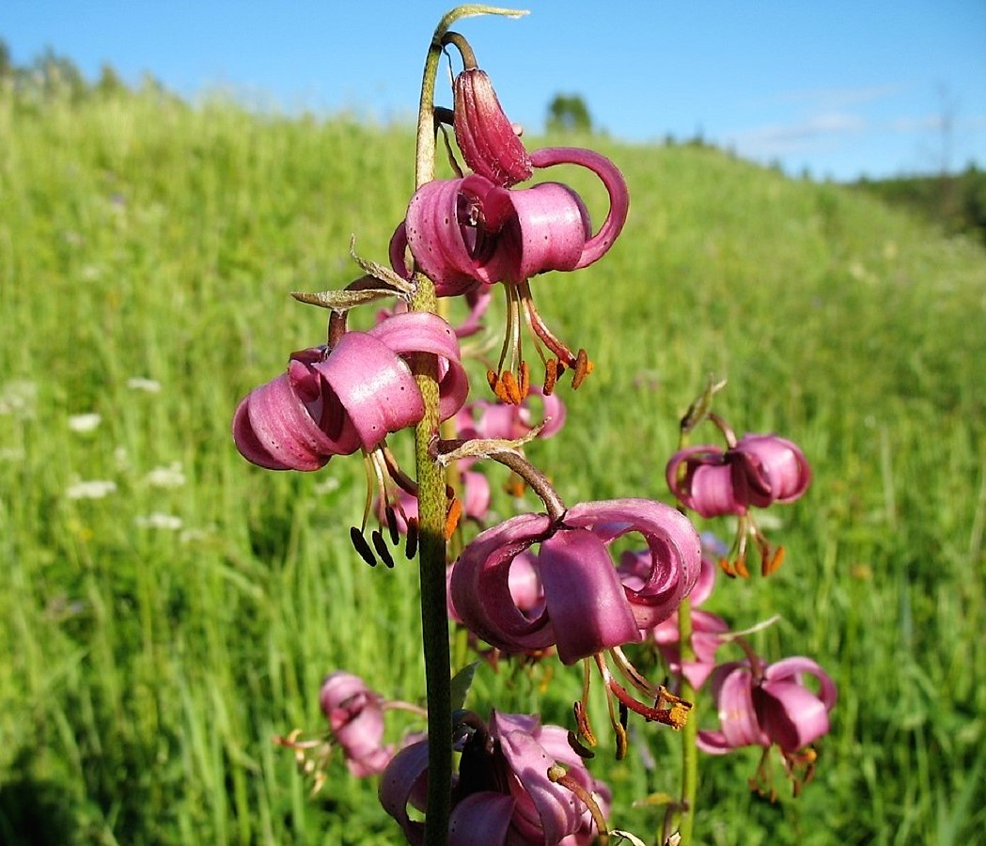
Лилия кудреватая (Краснокнижный вид)

Slide 23
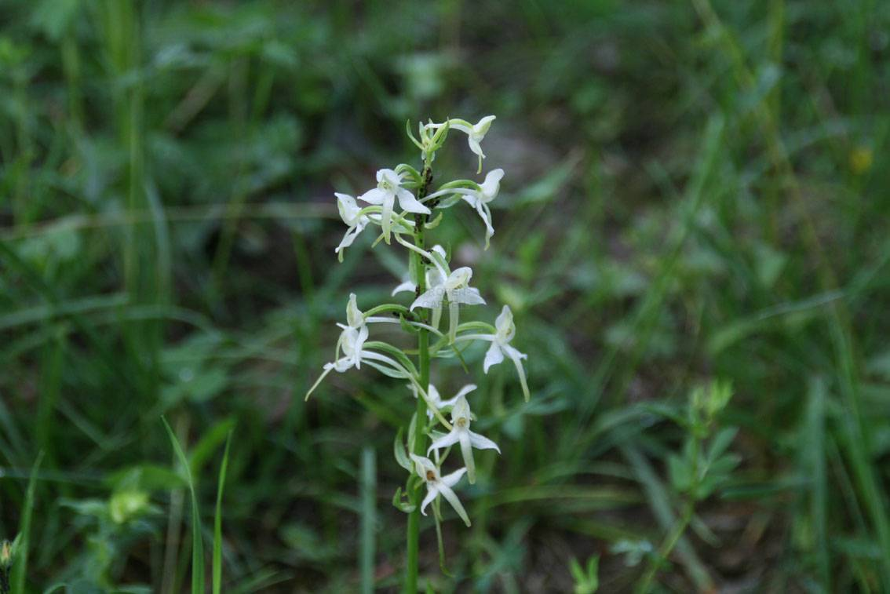
Орхидные – любка двулистная (Краснокнижный вид)

Slide 24
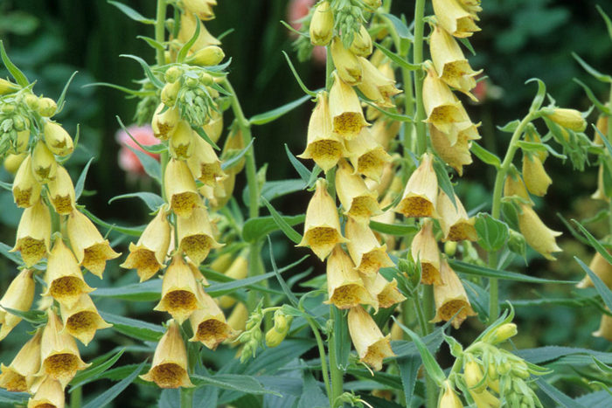
Наперстянка крупноцветная (Краснокнижный вид)

Slide 25
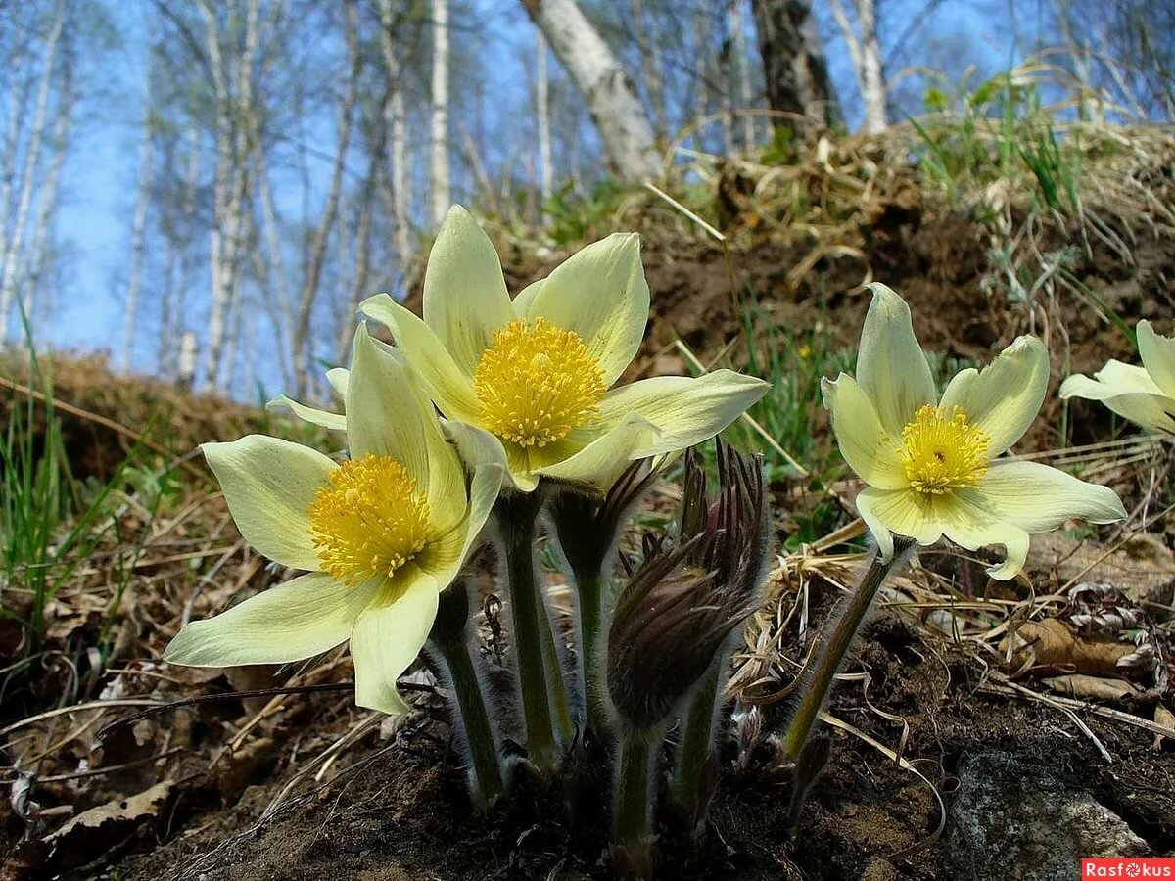
Прострел желтеющий (Краснокнижный вид)

Slide 26
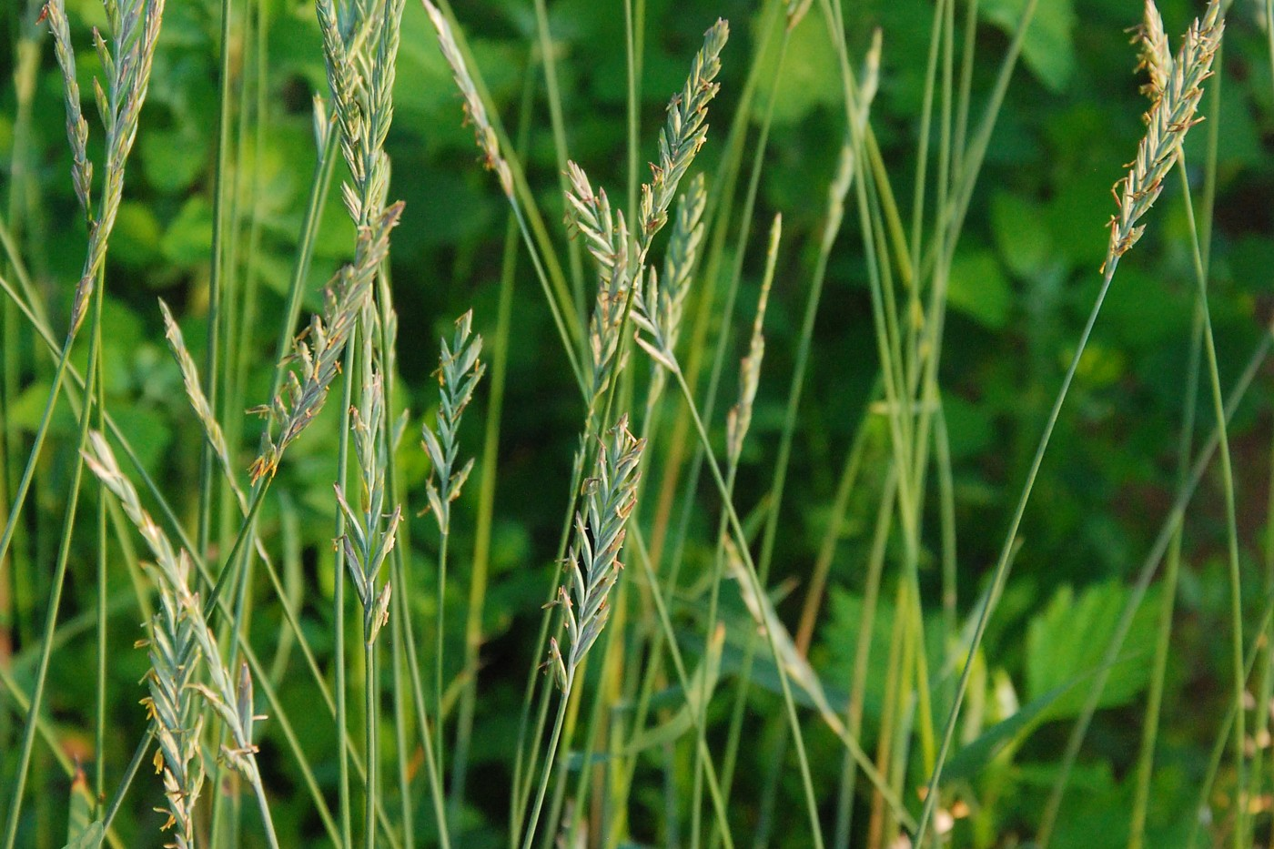
Пырей отогнутоостый (Краснокнижный вид)

Slide 27
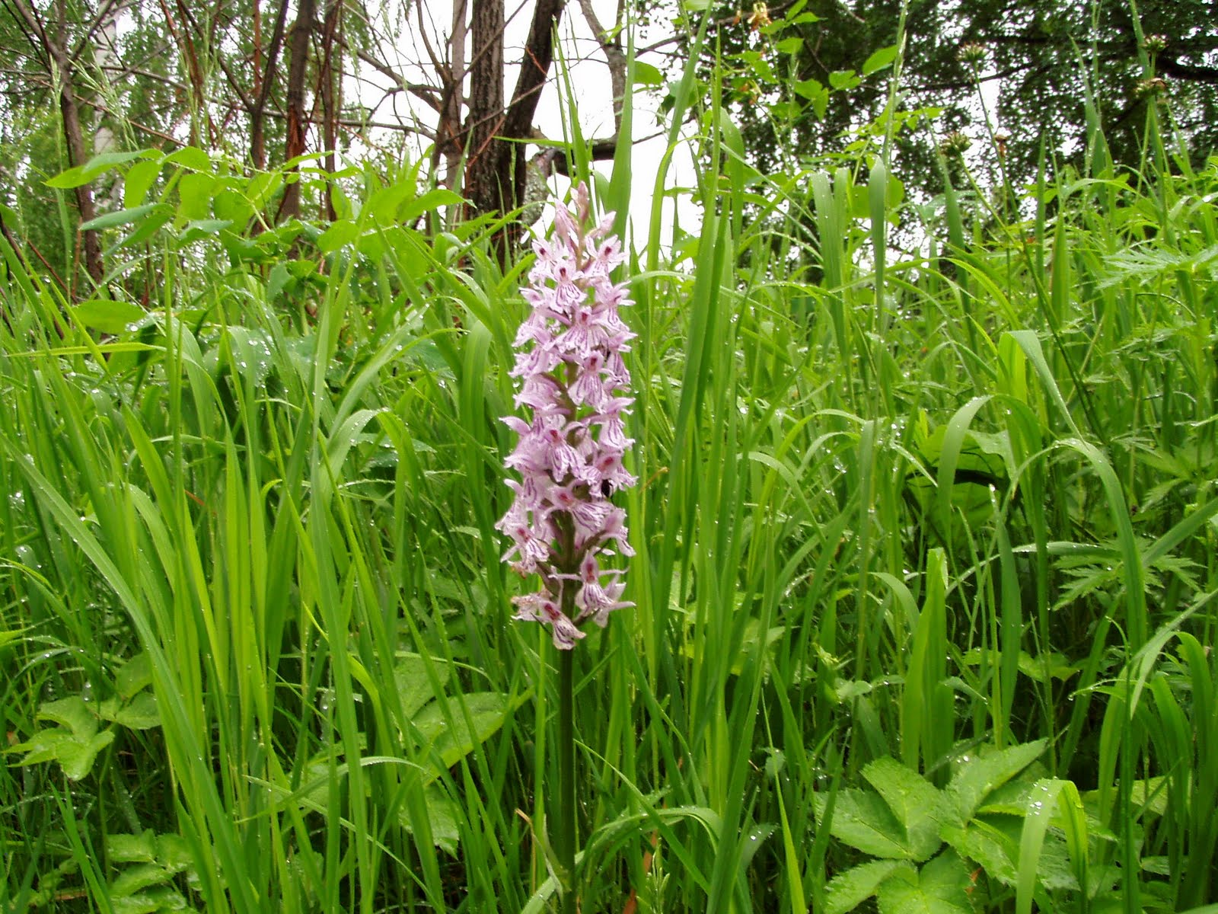
Ятрышник шлемоносный (орхидные) Краснокнижный вид

Slide 28
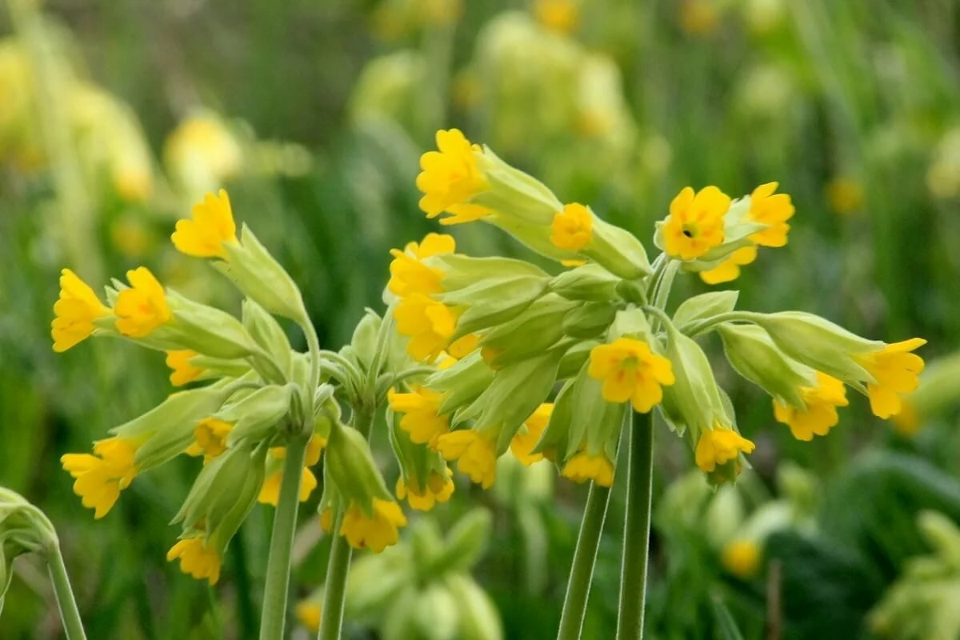
Первоцвет весенний – вид интенсивно истребляемый

Slide 29
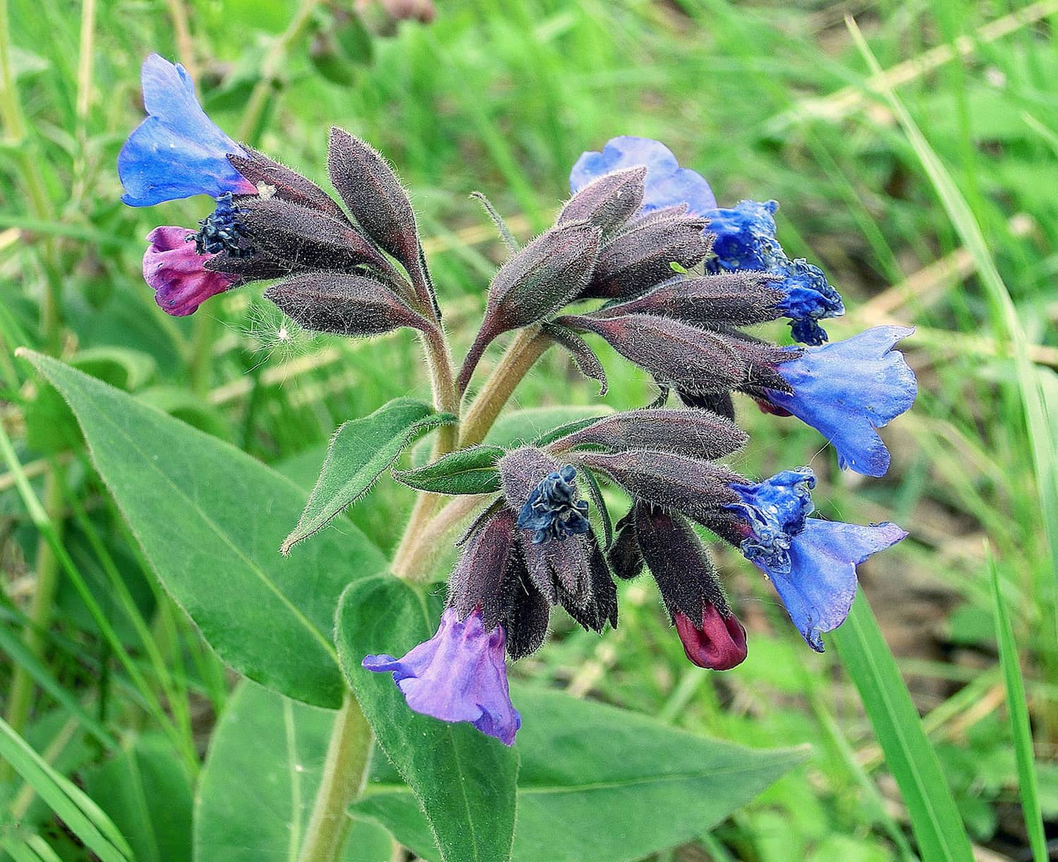
Медуница мягчайшая – вид убывающий

Slide 30
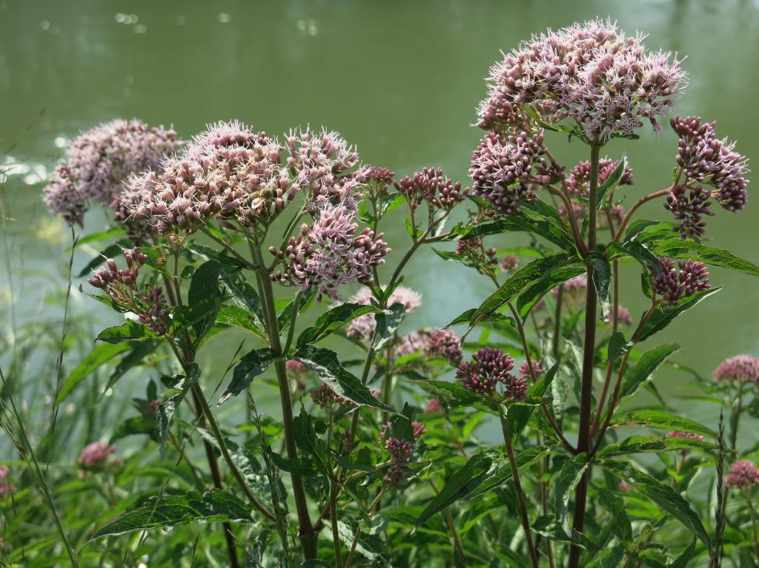
Душица обыкновенная – интенсивно истребляемый вид

Slide 31
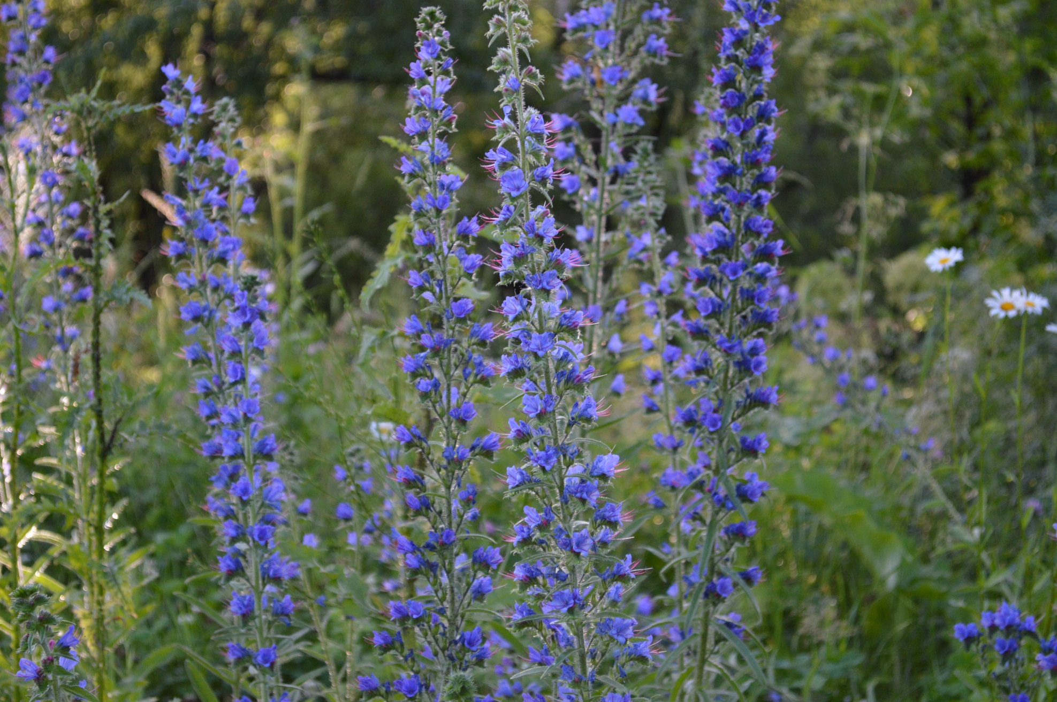
Синяк обыкновенный

Slide 32
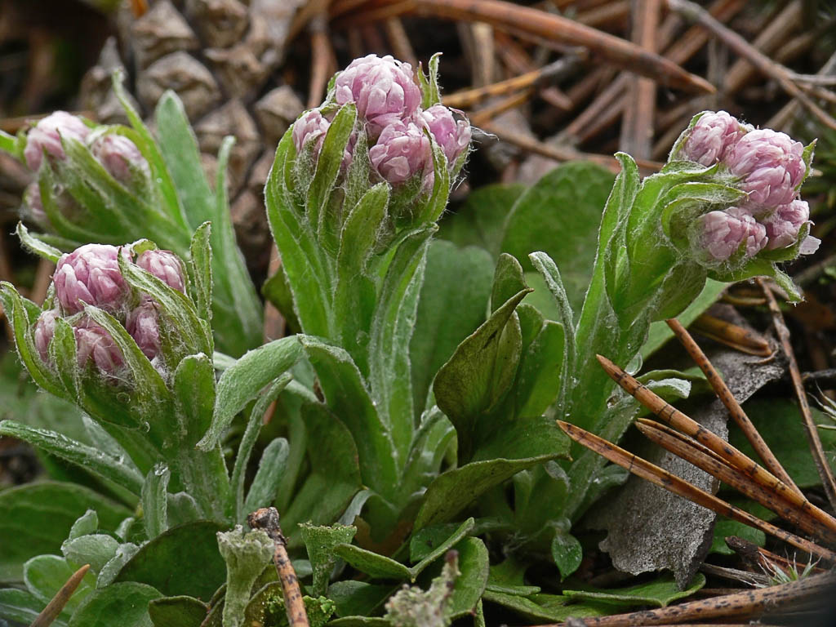
Кошачья лапка двудомная

Slide 33
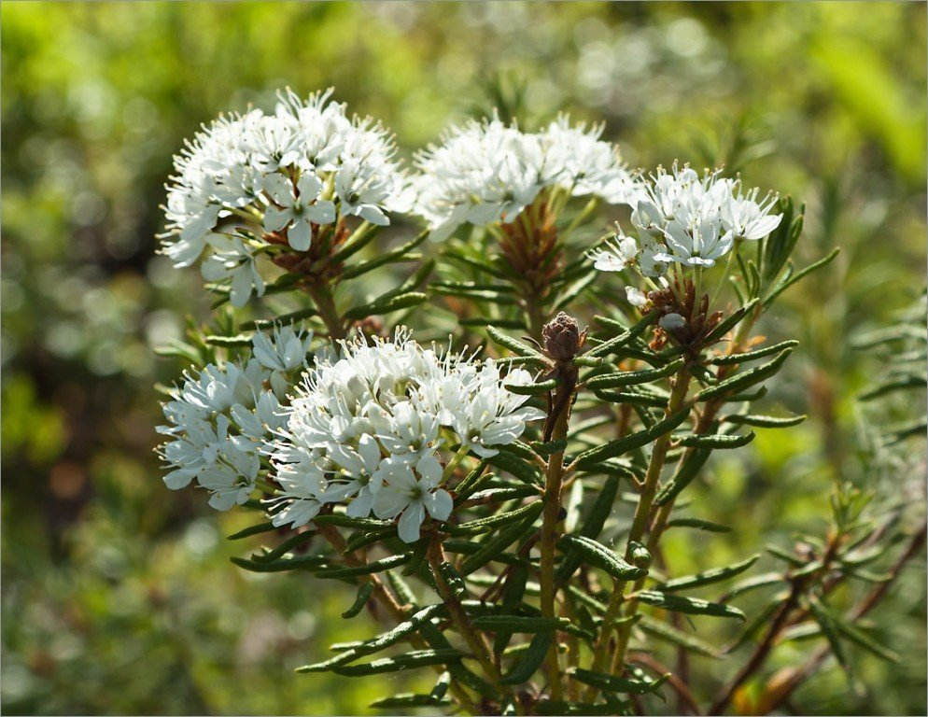
Багульник болотный (Болотное растение)

Slide 34
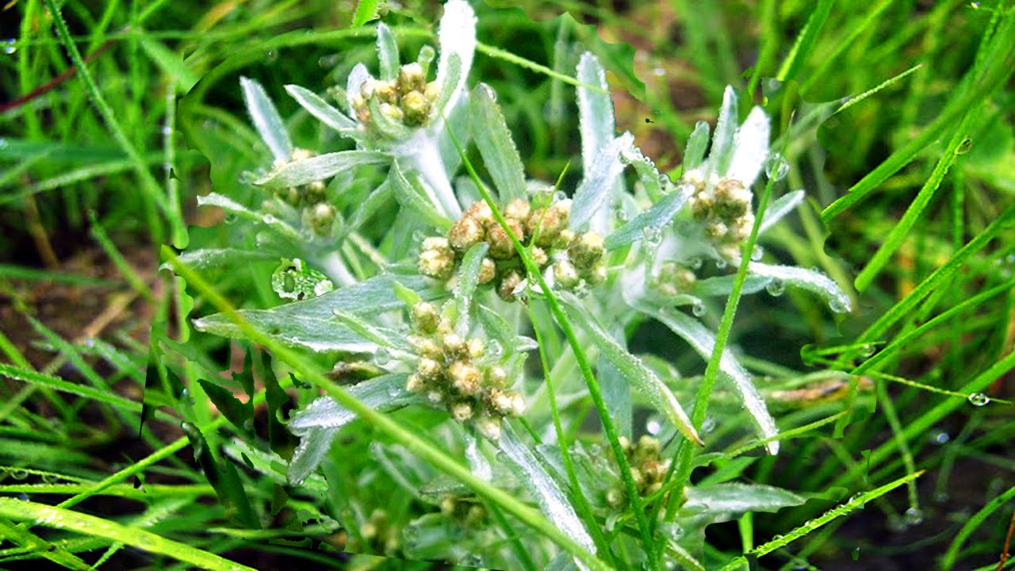
Сушеница топяная (Болотное растение)

Slide 35
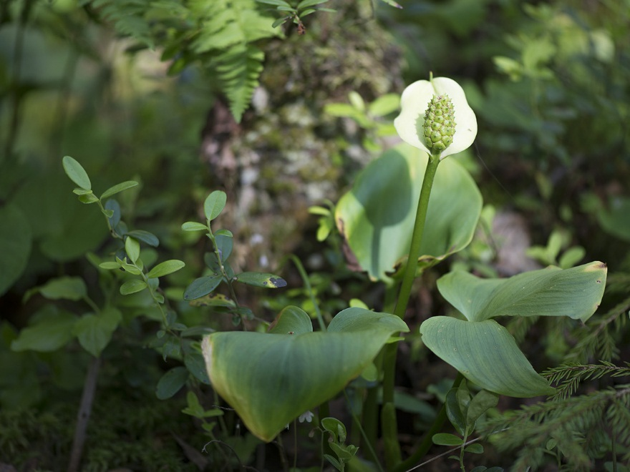
Белокрыльник (калла) – болотное растение

Slide 36
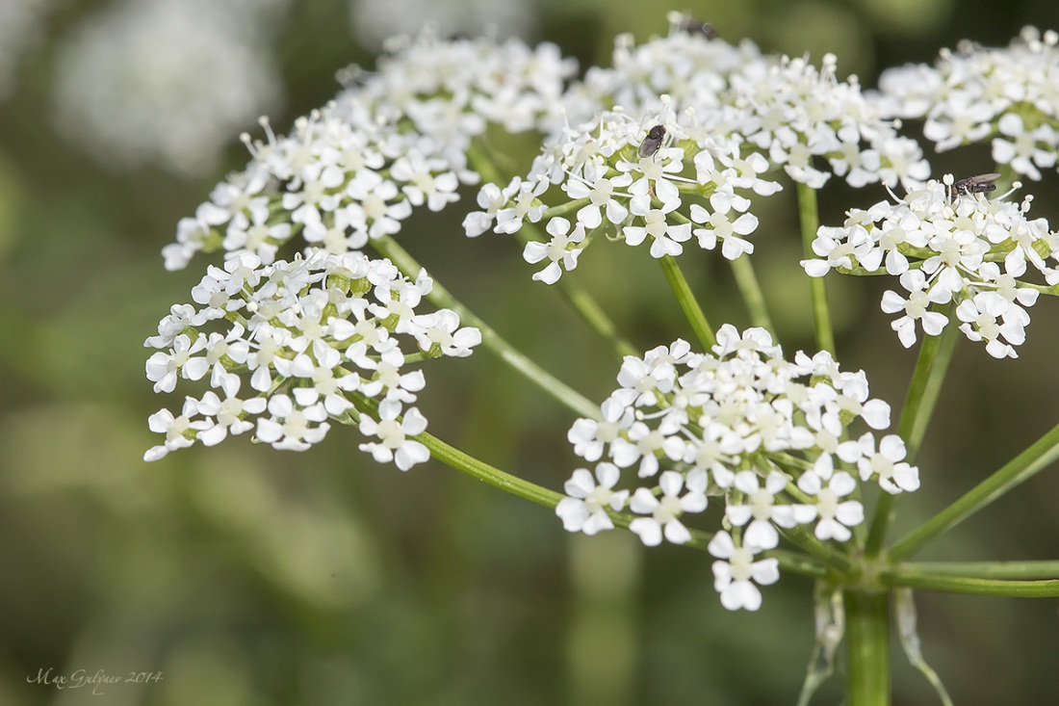
Болиголов пятнистый – растение сырых мест обитания

Slide 37
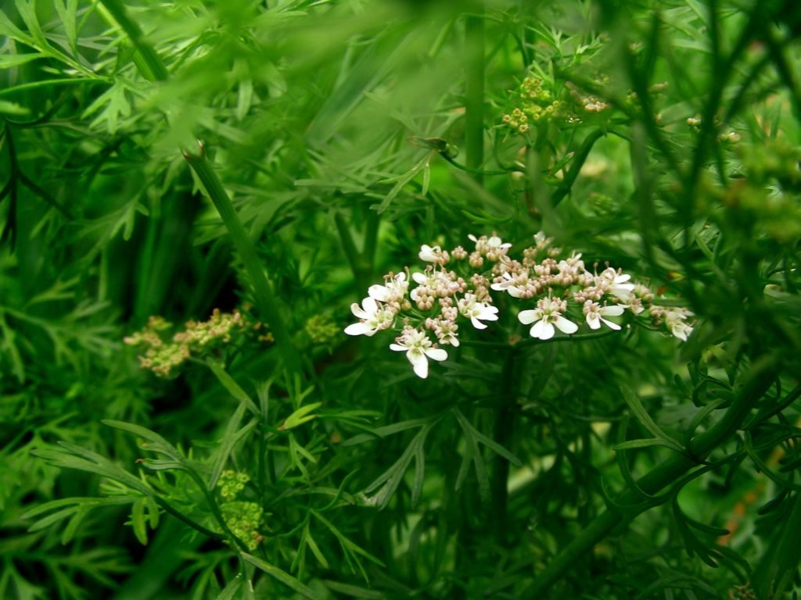
Валериана лекарственная – растение сырых мест обитания

Slide 38
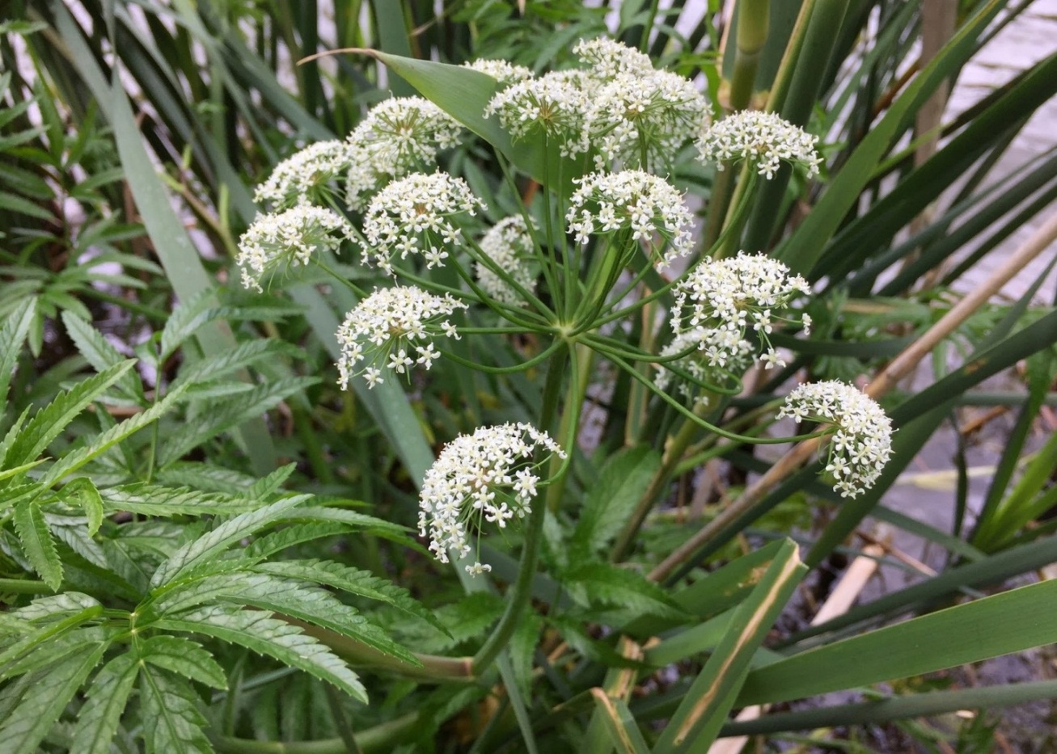
Вех ядовитый – растение сырых мест обитания

Slide 39
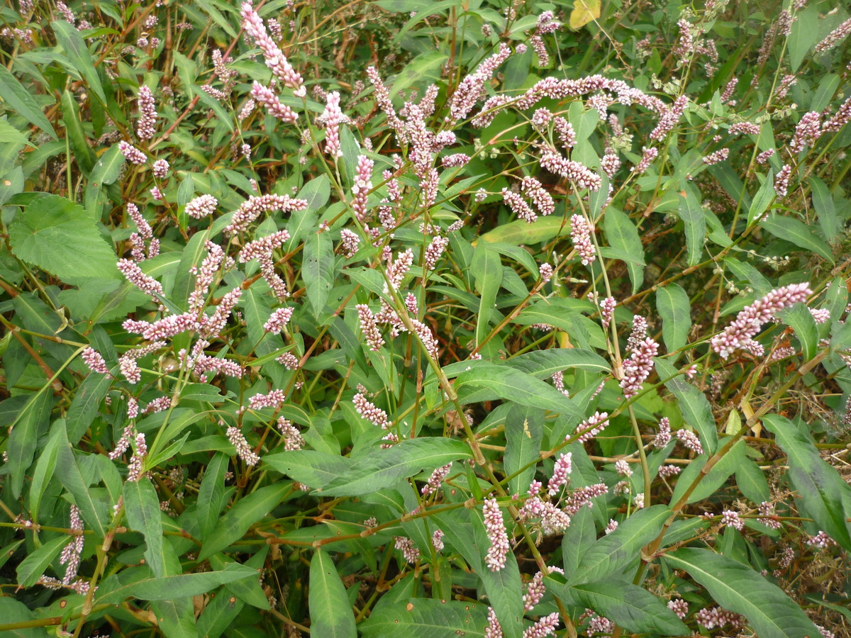
Водяной перец – растение сырых мест обитания

Slide 40
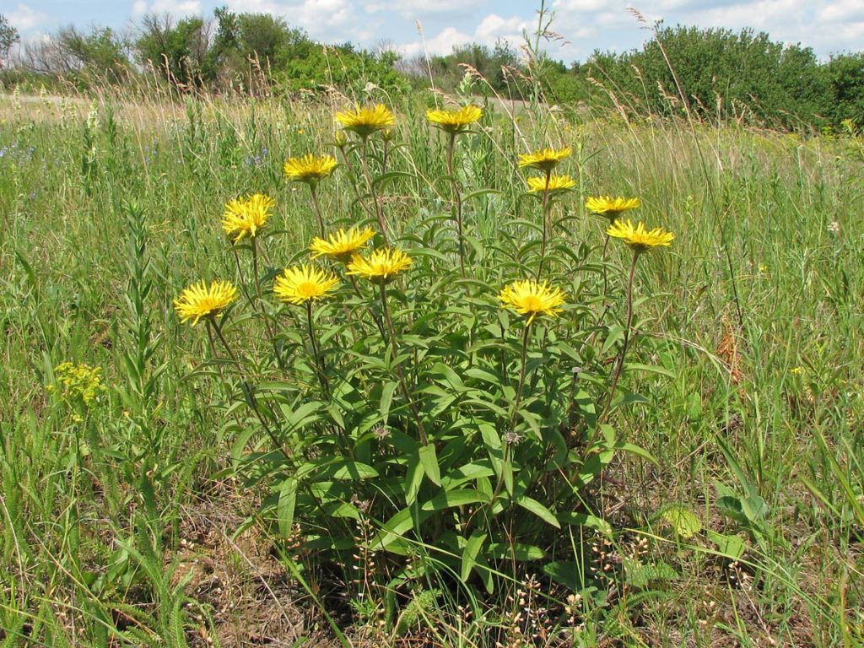
Девясил

Slide 41
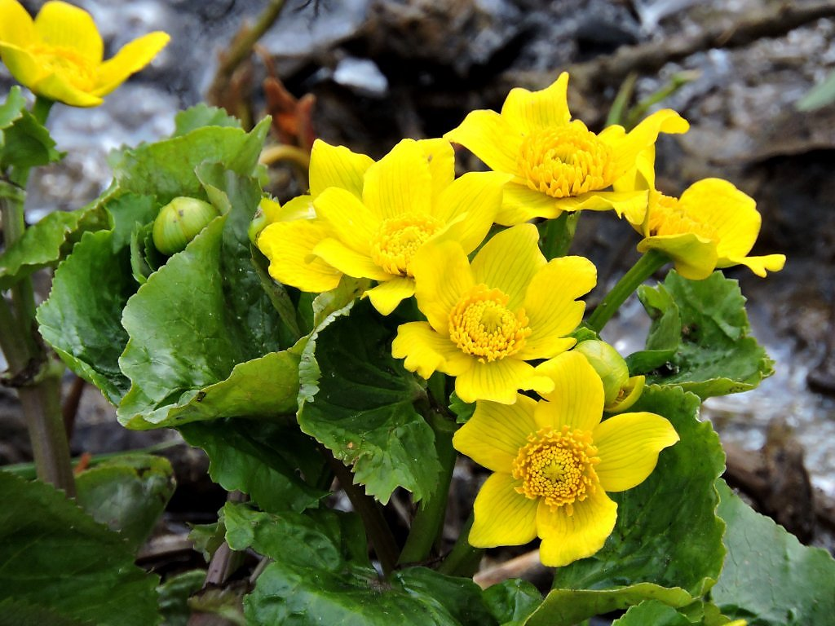
Калужница болотная – растение прибрежное

Slide 42
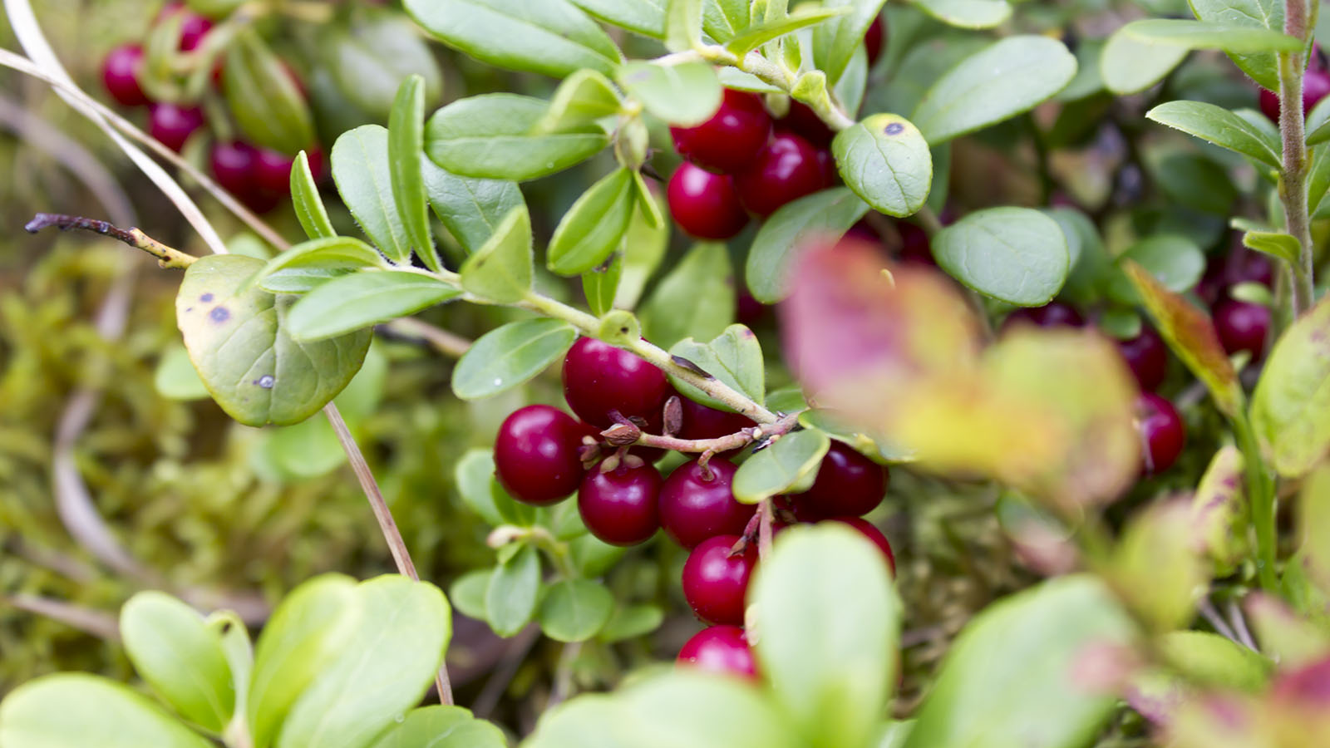
Клюква мелкоплодная - растение моховых болот

Slide 43
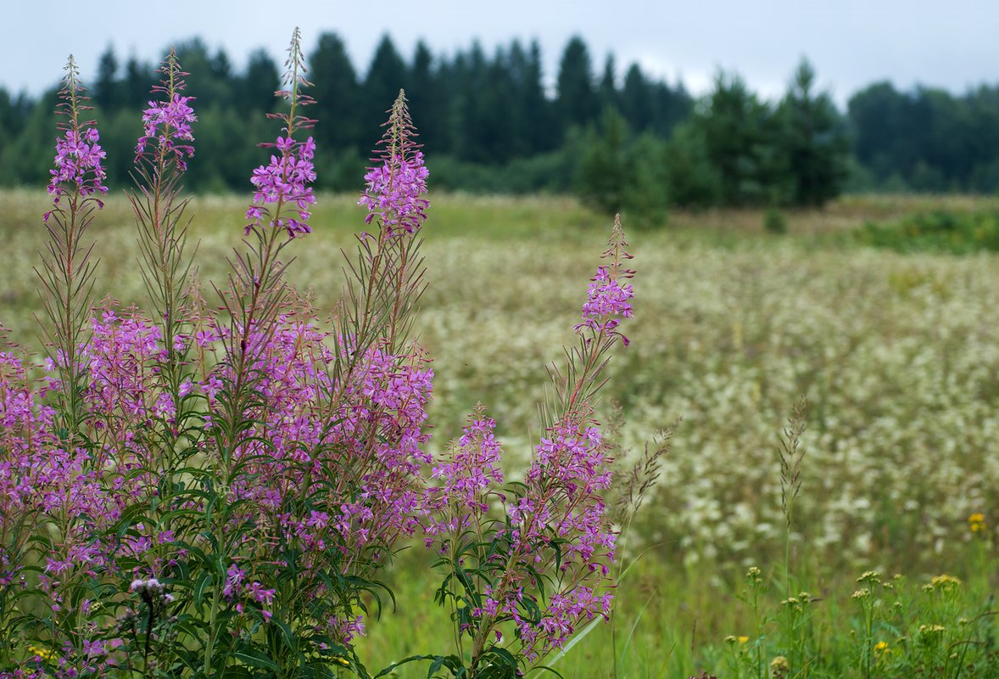
Кипрей узколистный (Иван-чай) любит сыроватую почву

Slide 44
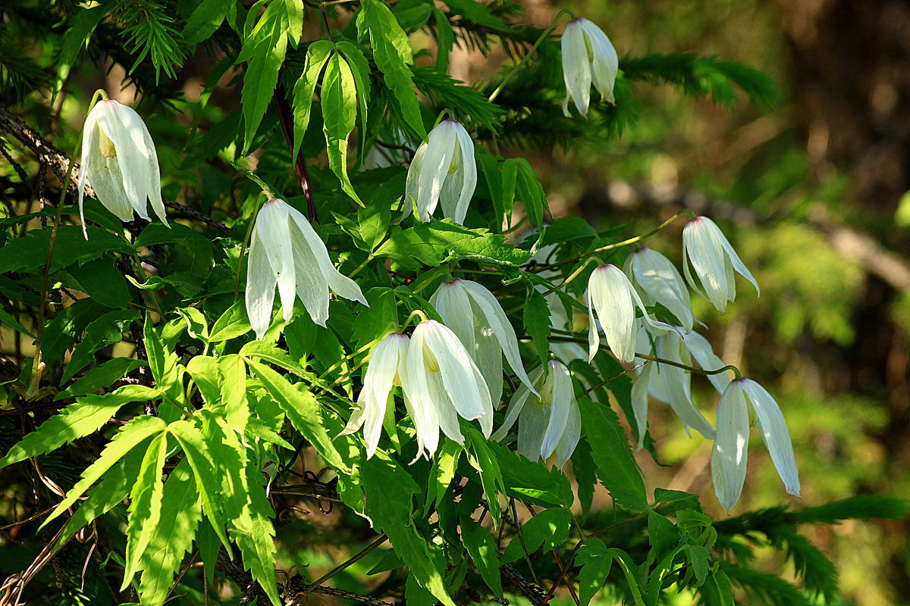
Княжик сибирский – растение Западной Сибири, быстро распространяется по природе Каменского района

Slide 45
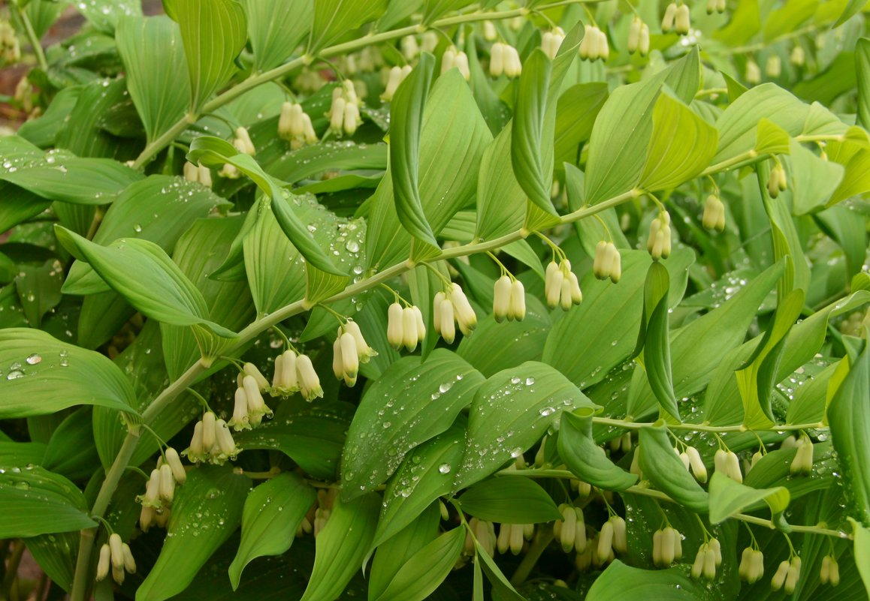
Купена лекарственная – растение березовых лесов

Slide 46
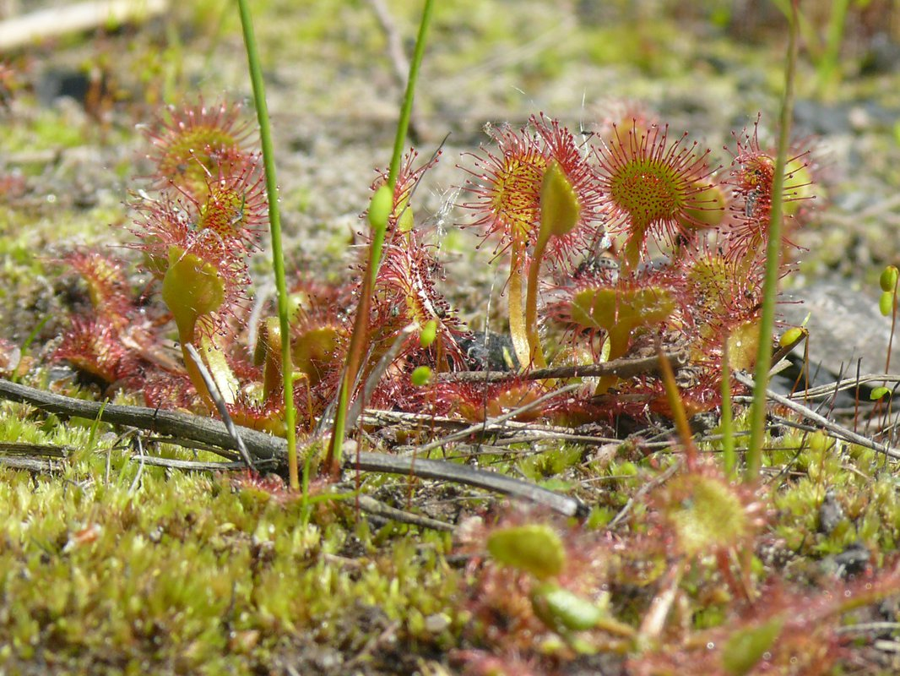
Росянка круглолистная – насекомоядное растение, болотное

Slide 47
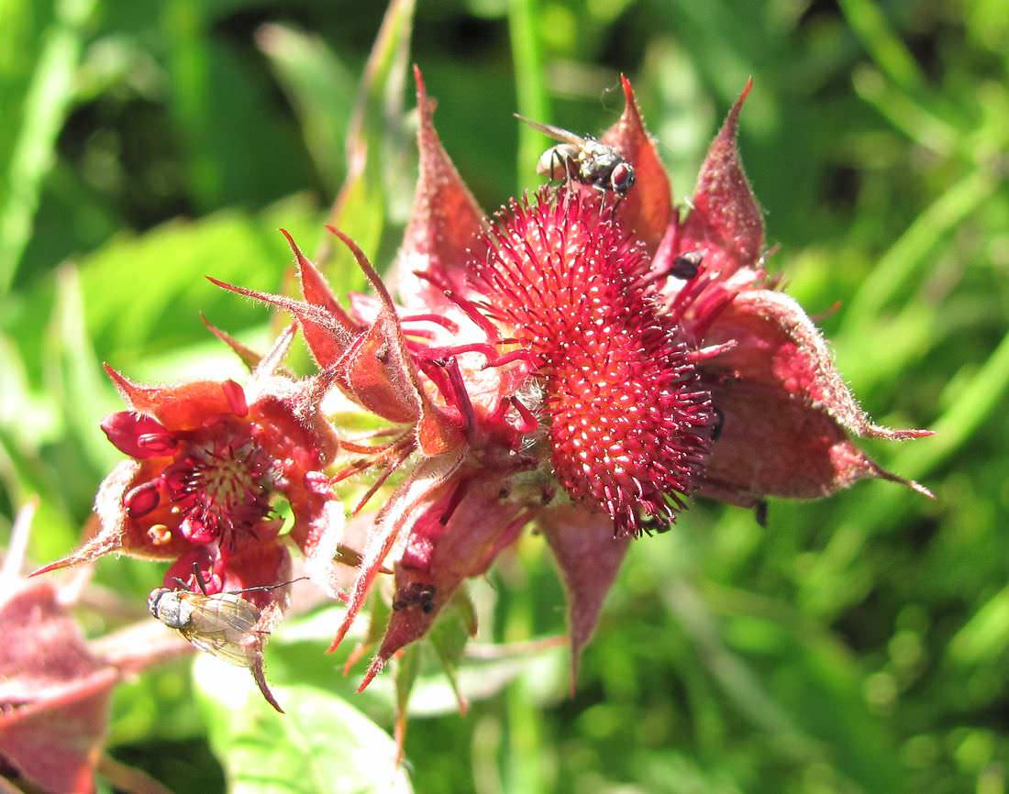
Сабельник болотный – болотное растение

Slide 48
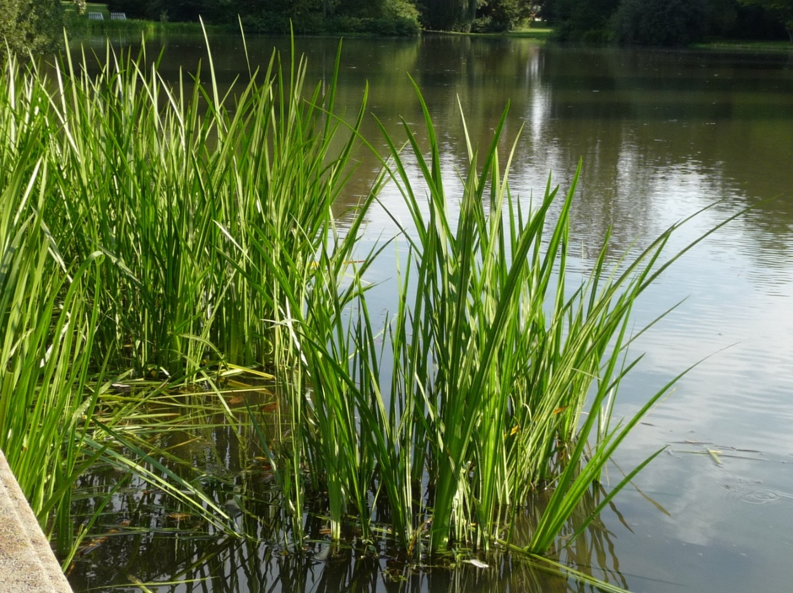
Аир болотный – прибрежно-водное растение

Slide 49
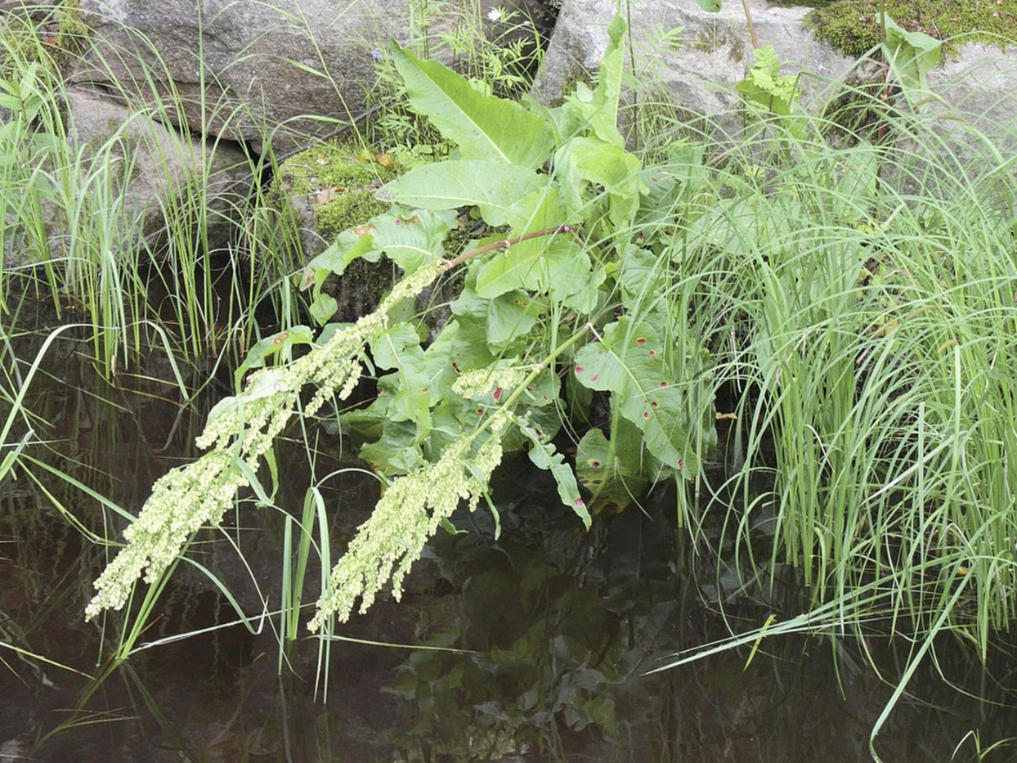
Щавель водный – прибрежно-водное растение

Slide 50
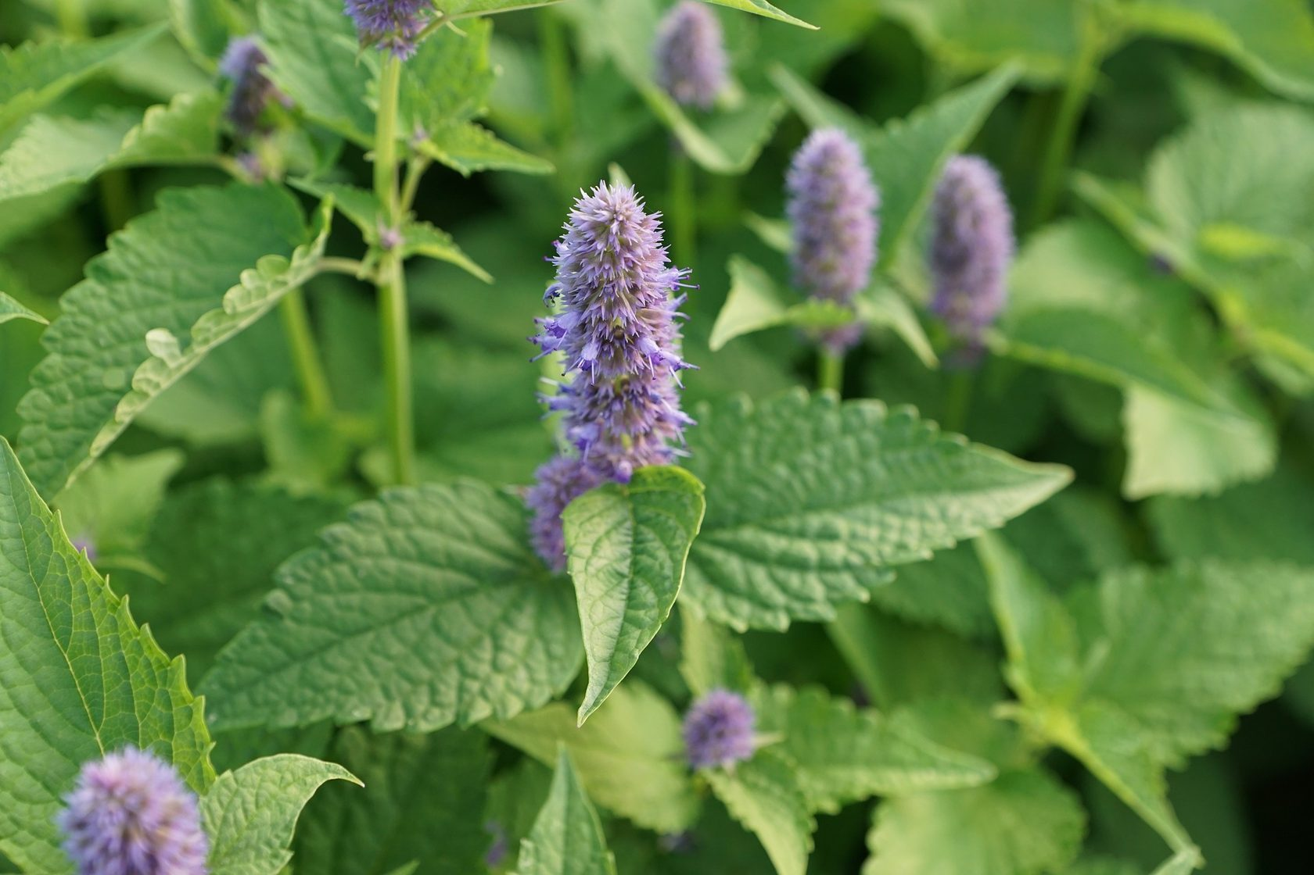
Мята перечная – все следующие фотографии растений, растущих на полях, огородах, вдоль дорог

Slide 51
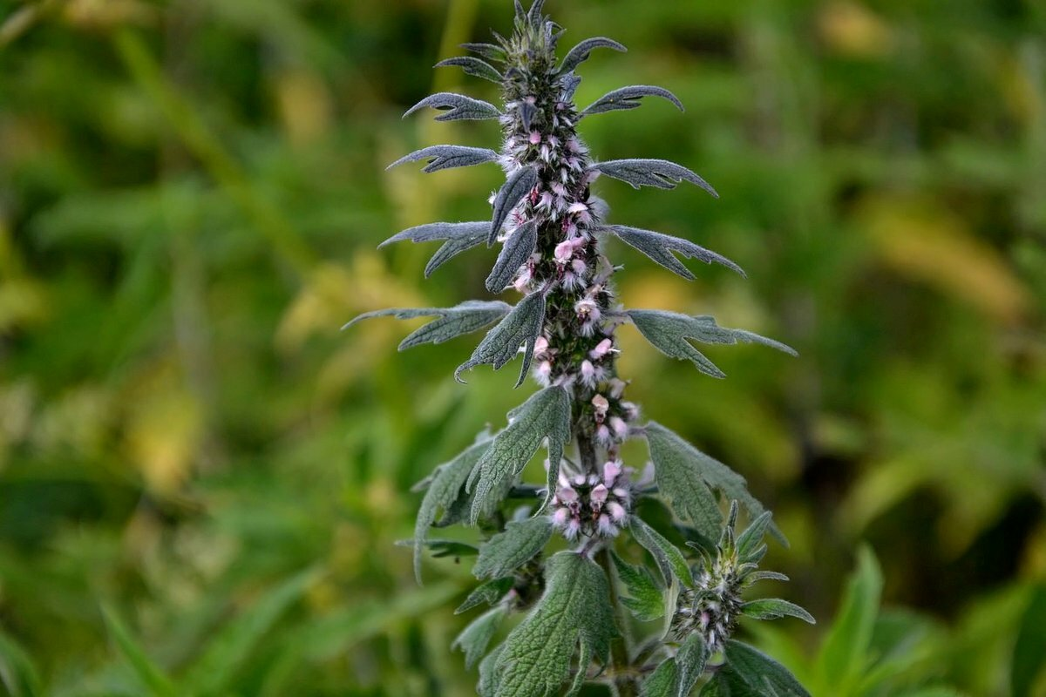
Пустырник обыкновенный

Slide 52

Птичий горец

Slide 53

Ромашка аптечная

Slide 54

Мать-и-мачеха

Slide 55

Донник лекарственный

Slide 56

Подорожники большой , средний

Slide 57

Полынь горькая

Slide 58

Тысячелистник обыкновенный

Slide 59

Одуванчик лекарственный

Slide 60

Лопух войлочный

Slide 61

Крапива двудомная

Slide 62

Череда трехраздельная

Slide 63

Пастушья сумка

Slide 64

Чистотел большой

Slide 65

Яснотка белая (глухая крапива)

Slide 66

Лебеда (марь белая)

Slide 67

Клевер луговой

Slide 68

Татарник колючий

Slide 69

Будра плющевидная

Slide 70

Белена черная

Slide 71

Цикорий обыкновенный

Slide 72

Вьюнок полевой

Slide 73

Повой заборный

Slide 74

Пырей ползучий

Slide 75
Спасибо за внимание!

